Slide 1
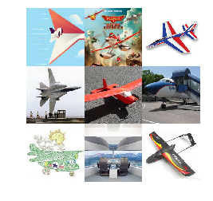
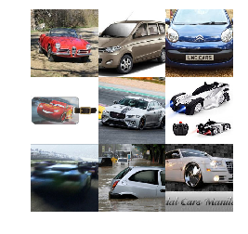
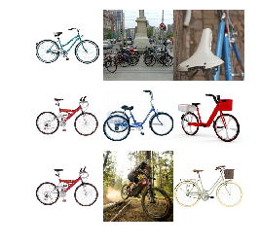
탈 것 이미지 학습
비행기
자동차
자전거
비행기, 자동차, 자전거 이미지 학습
남인 (U2017042) 국민대MBA 빅데이터

Slide 2
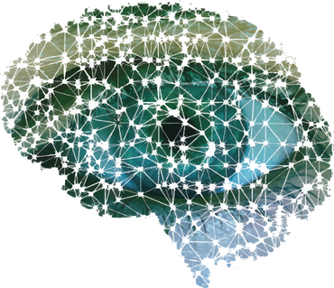
프로젝트 과정
트레이닝 이미지 수집
이미지 학습 모델 작성
학습 시키기
학습에 대한 평가

Slide 3
이미지 수집
google 이미지 검색어로 700개씩 수집(시간 부족)
검색 후 무관한 이미지 삭제 (엄청난 노가다 ㅜㅜ)
250개 정도는 test이미지로 나머지는 training 이미지로 분류
from google_images_download import google_images_download
response = google_images_download.googleimagesdownload()
arguments = {"keywords":"Planes, Bicycles, Cars",
"limit":700,
"print_urls":True,
format: "jpg,png",
"chromedriver" : "./chromedriver.exe",
"exact_size":"200,200"}
paths = response.download(arguments)

Slide 4
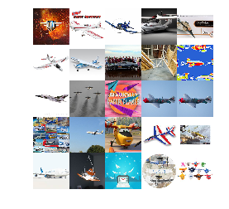
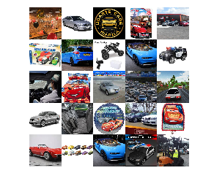
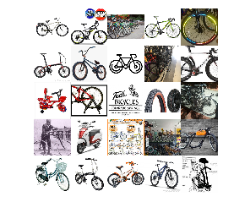
수집된 이미지들…
비행기
자동차
자전거

Slide 5
이미지 학습 모델 작성
이미지 학습이므로 CNN(합성곱) 모델이 적합하다고 판단
ImageDataGenerator를 사용하여 데이터를 증강.
간단한 모델부터 조금 복잡한 모델까지 4가지 모델을 작성
https://github.com/llejo3/deep-learning/blob/master/vehicles_learning.py
 | 모델 1 | 모델 2 | 모델 3 | 모델 4
conv2d | 1 (3,3) | 2 (3,3) | 4 (3,3) | 4 (여러가지)
max_pooling2d | 1 | 2 | 4 | 4
dropout |  |  | 3 | 3
Batch normalization |  |  | 2 | 2
flatten | 1 |  | 1 | 1
dense | 1 | 1 | 1 | 1
Total params | 941,795 | 231,331 | 36,259,235 | 33,305,667

Slide 6
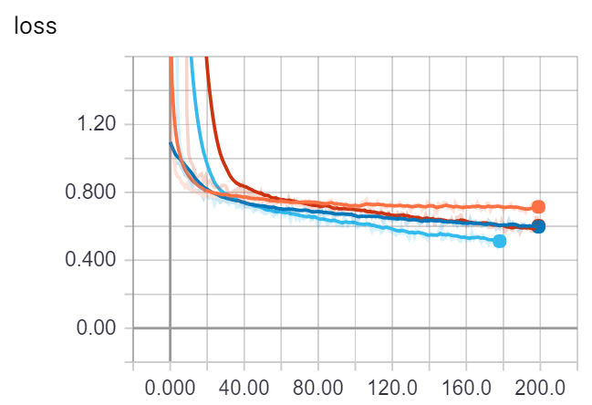
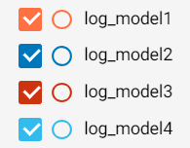
모델 학습
각 모델을 200 epochs 실시
tesorboard 로 학습현황 확인

Slide 7
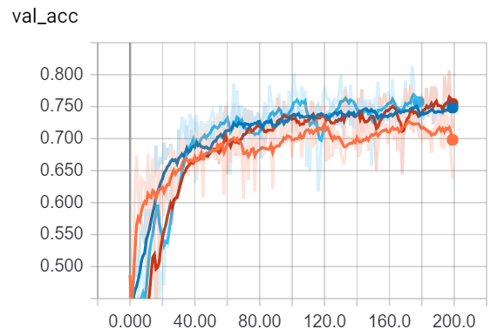
모델 평가
모델 1보다는 2,3,4가 좋다.
모델 2가 모델의 복잡도에 비해서는 정확도가 좋은 편이다.
모델 3은 모델2를 마지막에 추월하였지만 진폭이 큰 편이다.
모델 4는 진폭이 좀 있지만 가장 좋은 성능을 보여준다.
정확도가 0.75보다 조금 높은데, 좀더 높이기 위해서는 훈련 데이터를 더 수집하고 다른 모델을 만들어서 시도할 필요가 있다고 판단된다.

Slide 8


